Slide 1


Театр
нестандартных
задач

Slide 2


Действие первое

Slide 3

Разминка
1
2
1
3
4
5
6
Конец

Slide 4
Установи закономерность, назови два следующих числа
16
26
-5 , 5 , 2 , 12 , 9 , 19 , … , …
Раздели числа на группы по общим признакам.
Какое число ты считаешь лишним?
-5 , 5 , 2 , 12 , 9 , 19 , … , …
назад

Slide 5
Можно ли сравнить эти числа?
а) 3*1*1 и 2*1*1
б) **111 и *1111
в) 2***3 и 2****5
назад

Slide 6
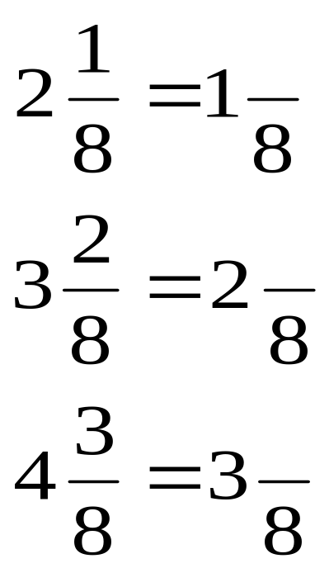
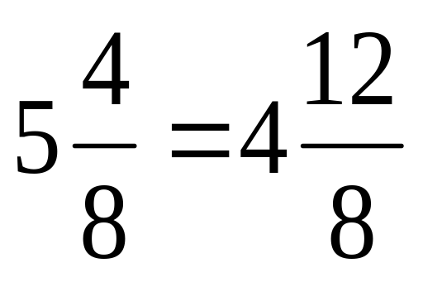
Вставьте пропущенный числитель
9
Найди закономерность и придумай следующее равенство
10
11
назад

Slide 7
Какие числа пропущены?
75
88
52
100
33
67
48
12
25
назад

Slide 8
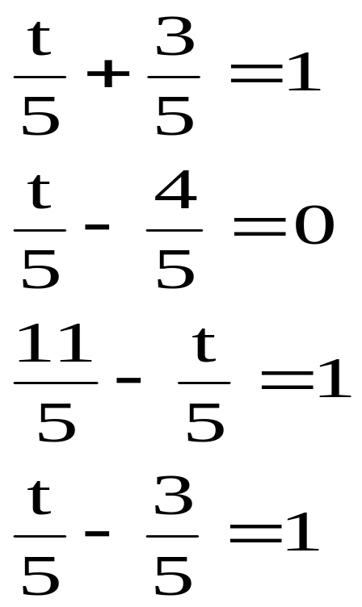
Найди t
1)
2)
3)
4)
t=2
t=4
t=6
t=8
назад

Slide 9

Верно ли, что …?
Увеличить на 200% - увеличить в 2 раза.
Уменьшить на 50% - уменьшить в 2 раза.
Увеличить на 50% - увеличить в 1,5 раза.
Увеличить на 100% - увеличить на половину
назад

Slide 10

Действие второе
решение задач

Slide 11
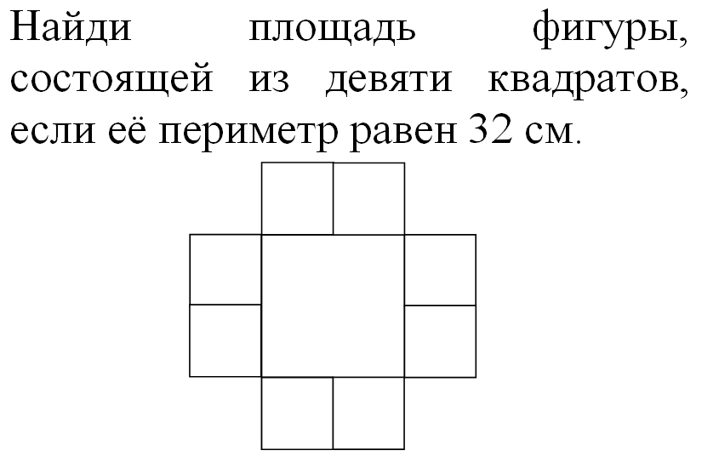
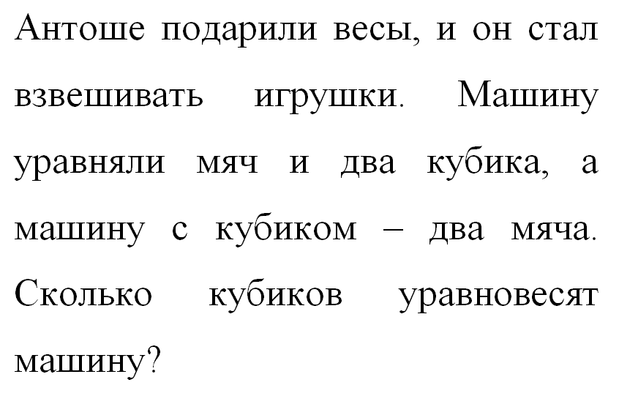
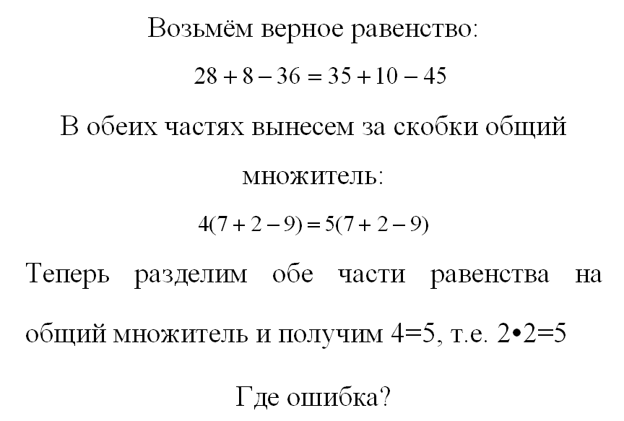
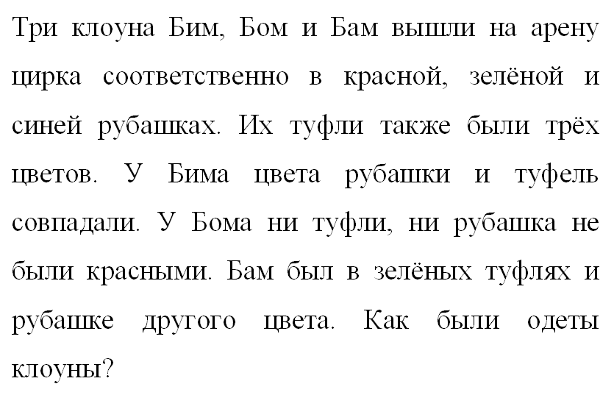
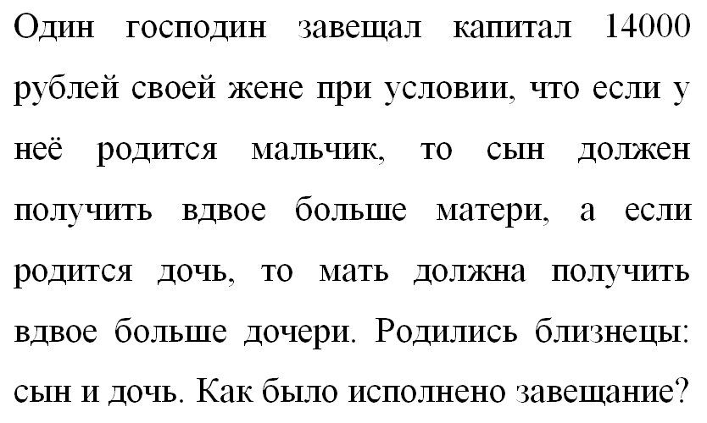
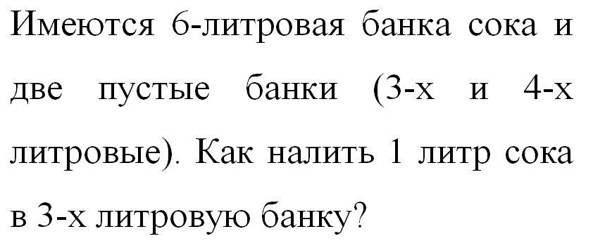
заключение

Slide 12

Действие третье
представление задач

Slide 13
назад

Slide 14
назад

Slide 15
назад

Slide 16
назад

Slide 17
назад

Slide 18
назад

Slide 19


Действие
четвертое,
заключительное

